Slide 1
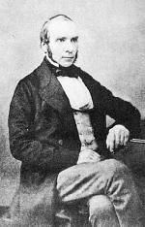
Cosa c'entrano la Cartografia e i Sistemi Informativi Geografici (GIS) con il dott. John Snow e l'epidemia di colera del 1854 a Broad Street (Londra)?
Si tratta di una storia che esemplifica il contributo che i GIS possono fornire alla scienza, soprattutto come metodo di indagine.
John Snow è considerato il padre della moderna epidemiologia. Egli è stato un pioniere dell'utilizzo della cartografia per lo studio della diffusione di una malattia infettiva.
Nella metà del XIX secolo il modo in cui il colera si diffondeva fra i soggetti era ancora poco conosciuto.
Ciò determinava purtroppo gravi epidemie nei centri urbani, cresciuti in modo esponenziale durante la rivoluzione industriale in Inghilterra.

Slide 2
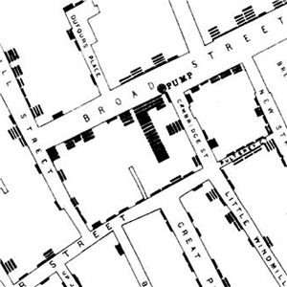
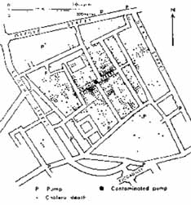
Il Dottor John Snow e i GIS
John Snow era convinto che il colera si trasmettesse attraverso l'acqua inquinata piuttosto che l'aria.
Aveva notato che l'epidemia del 1854 a Londra era concentrata nei pressi di Broad Street, ove era situata una fontana pubblica.
Riportò sulla carta di Londra che mostrava la localizzazione delle fontane pubbliche cittadine i casi di colera (attraverso un rettangolo).
Le anomalie, costituite da persone che abitavano lontano dalla fontana ed erano stati infettate, furono spiegate dal fatto che si trattava di individui che avevano bevuto quell'acqua (studenti di passaggio, gente che andava li per il fatto che l'acqua era più fresca, ecc).
Fu tolto il rubinetto e l'epidemia migliorò. Poi fu scoperta la presenza di un pozzo nero vicino alla fontana che aveva contaminato l'acqua.
Notes:
2

Slide 3
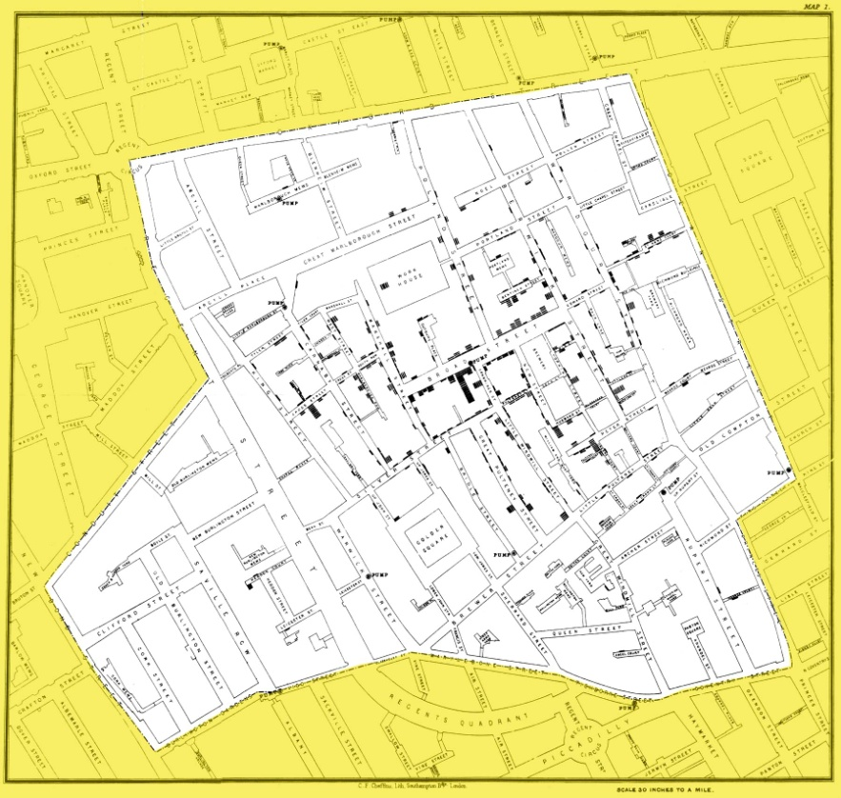

Slide 4
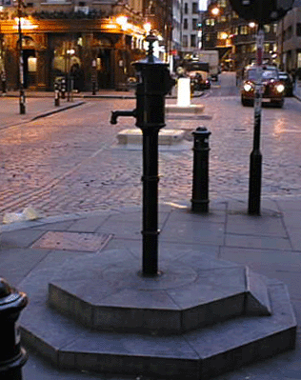
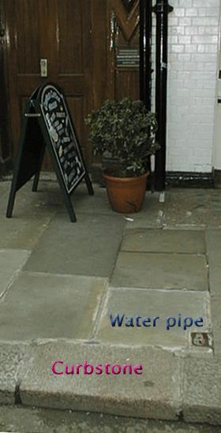
A Londra in Broadwick street si trova oggi un modello della famosa fontana senza rubinetto, davanti al pub John Snow (curiosamente J. Snow era astemio).
Si può vedere anche il posto dove era situata la vera fontana.
John Snow fece quello che oggi si chiama analisi spaziale (o del territorio), creò una carta tematica che permise di capire la natura di un fenomeno attraverso l'evidenzaella sua diffusione sul territorio.
All'epoca, il colera non era considerato da un punto di vista geografico. Il solo fatto di farlo contribuì molto alla sua conoscenza.
Notes:
http://www.gisdevelopment.net/application/health/overview/images/image1.jpg

Slide 5
GIS Sistema di Informazione Geografica
Sistema = insieme di parti interagenti
Informazione = dati + interpretazione
dati = informazioni codificate per essere immesse nell’elaboratore
Geografica = riferita al territorio informazione georeferenziata o georeferenziabile
georeferenziare = posizionare su di una carta

Slide 6
SISTEMI DI INFORMAZIONE GEOGRAFICA
Una tecnologia che impiega strumenti informatici che trattano dati spaziali
Un sistema informativo
Una scienza
Un affare economico di ragguardevoli dimensioni

Slide 7
GIS
Sistema di hardware, software, dati, persone per raccogliere, registrare, analizzare e distribuire informazioni sulle aree del pianeta terra (Chrisman, 1997).
Sistema contenente dati georeferenziabili che possono essere analizzati e trasformati in informazioni per un determinato scopo o applicazione (Parent, 1991).

Slide 8
Componenti di un GIS
Hardware (unità centrale + periferiche)
Software
Contesto organizzativo

Slide 9
Gestione Dati
Data Input
GIS
Grafica
Analisi Spaziali
Output

